Slide 1



Temario
Telesalud; APS & Salud Digital
Herramientas de la Salud Digital
App
VISITAR

Slide 2
TELESALUD
¿Qué es?
Es el conjunto de actividades relacionadas a la salud, los servicios, prestaciones y los métodos a distancia, que se realizan a través de las tecnologías de la información y la comunicación.
Se compone por 4 dimensiones:
TELEMEDICINA
TELEEDUCACIÓN
TELEGESTIÓN
TELEINVESTIGACIÓN

Slide 3
La TELESALUD ofrece servicios complementarios a la modalidad presencial de atención de la salud, no pretende reemplazarla. Sin embargo, en algunos casos puede ser la única alternativa posible.
A través de la utilización de tecnologías digitales simples, seguras e intuitivas, nos permite Planificar, monitorear y evaluar permanentemente los procesos de servicios de telesalud, generar las condiciones para un entorno empático y de confianza que pretende reducir la preocupación y la ansiedad

Slide 4
TELESALUD
Reduce la sobrecarga del sistema sanitario.
Facilita la equidad en el acceso a los servicios asistenciales independientemente de la localización geográfica.
Brinda atención y continuidad de seguimiento a las personas.
Dota de atención en salud especializada en lugares donde no disponen de ella.
Permitir una comunicación ágil entre los equipos de salud y centrada en la atención de la persona.
Reduce costos socio-sanitarios.
Oportunidad de mejora en la gestión organizacional.
Ventajas de los Servicios de Telesalud

Slide 5

TeleSalud;
APS & Salud Digital

Slide 6
TELE|APS
Objetivo General
Fortalecer el acceso a la salud integral e integrada de la población desde la APS, con un enfoque de derechos, equidad y calidad, ponderando al Primer Nivel de Atención (PNA) como eje vertebrador y articulador del cuidado de la salud.
Fortalecer la red de cuidado entre los equipos de salud del PNA, la comunidad y efectores de mayor complejidad. Como así también el fortalecimiento de redes para propiciar un cuidado integral de la salud con escuelas, residencias de adultos mayores, organizaciones sociales, entre otras.
Favorecer la referencia y contra referencia con los distintos niveles de atención.
Favorecer el acceso de la población a los servicios de salud. A la consulta de primera y segunda opinión.
Garantizar la programación y acceso a turnos en los diferentes niveles de complejidad. Garantizar turnos protegidos y priorizados.
Incentivar la capacitación de los equipos de salud a través de la teleeducación.
Objetivos Específicos

Slide 7







TELE|APS
Capacitación permanente a los equipos de salud del PNA:
Espacios CAPS
Conversatorios APS
Espacio de habilidades para la vida
Salas de espera saludables.
Capacitación con la Fundación Garrahan.
Boletín de experiencias provinciales de APS.
Plan Nacional de Fortalecimiento de la APS.
Herramienta de autoevaluación de la calidad en el Primer Nivel de Atención.
Programa Tele APS.
APP Visitar.
Trabajo conjunto con el Programa de Salud Indígena , Salud Comunitaria y Municipios y Comunidades Saludables. Implementación en territorio.
Actualización de GPC
CONAGEI-Estrategia ETMI -PLUS
LÍNEAS PRIORIZADAS

Slide 8
SALUD MENTAL
Colaborar en la implementación de la ley N°26.657, Ley Nacional de Salud
Mental. Favorecer acceso a primera y segunda opinión con prácticas interdisciplinarias, fortalecer el trabajo en red y garantizar atención integral donde las personas viven.
Objetivo General
Fortalecer servicios de salud con profesionales de otras regiones.
Evitar traslados de las personas por motivos de salud.
Fortalecer los dispositivos de acompañamiento de los equipos de salud.
Impulsar encuentros de formación.
Supervisión de situaciones entre trabajadores/as de salud.
Objetivos Específicos

Slide 9
Herramientas de la Salud Digital

Slide 10
De la
Telesalud
a la
SALUD DIGITAL

Slide 11
SALUD DIGITAL
Plataforma de SALUD DIGITAL
Se propone realizar la evolución de la plataforma existente de TELESALUD (creada para consultas de segunda opinión y derivaciones) a una plataforma virtual que permita la atención integral de pacientes en modalidad presencial o remota por parte de los equipos de salud en toda su dimensión, que denominaremos “SALUD DIGITAL”.
Esta plataforma permitirá la adhesión de todos los establecimientos de las diferentes jurisdicciones y sus zonas sanitarias a través de la conectividad (“in crescendo” mediante convenio con ARSAT), de manera tal que se constituirá en una herramienta promotora y normalizadora de la atención primaria y secundaria de la salud.

Slide 12
SALUD DIGITAL
Características principales
Abarca todos los subsistemas
Abarca todas las jurisdicciones
Abarca todos los establecimientos sanitarios
Abarca a todo el personal de salud
Permite atención presencial y remota
Prescripción de receta digital
Interacción con prestadores (laboratorios de análisis clínicos e imágenes, farmacias, etc.)
Dato sanitario que alimenta la Historia clínica digital
Dato sanitario que actualiza indicadores de gestión y reportes
Prescripción digital de estudios complementarios
Gestión de recupero de gastos
Portal del paciente de acceso y uso intuitivo
Políticas públicas del Ministerio de Salud de la Nación

Slide 13
SALUD DIGITAL
Paciente
Centro del Sistema Sanitario, quien demanda atención médica.
Acceso a historial de diagnósticos
Acceso a resultados de estudios
Acceso a historia de consumos
Acceso a historia de imágenes
Dato sanitario que actualiza indicadores de gestión y reportes
Gestión de turnos
Manejo de la medicación
Consulta presencial o remota (video consulta)
Políticas de seguridad y confidencialidad de la información del Ministerio de Salud
Gestión de consentimiento
Notificaciones y recordatorios

Slide 14
SALUD DIGITAL
Demostración de la nueva plataforma

Slide 15
Tecnología habilitante para el acceso y desarrollo equitativo de la Salud Digital y la Telemedicina en la República Argentina
PROYECTO DE CONECTIVIDAD SATELITAL EN CAPS
Decisión Administrativa 887/2022
SALUD DIGITAL
Salud Digital como Política Pública
Conectividad
Ministerio de Salud - ARSAT (2022-2023)

Slide 16
APP
VISITAR

Slide 17

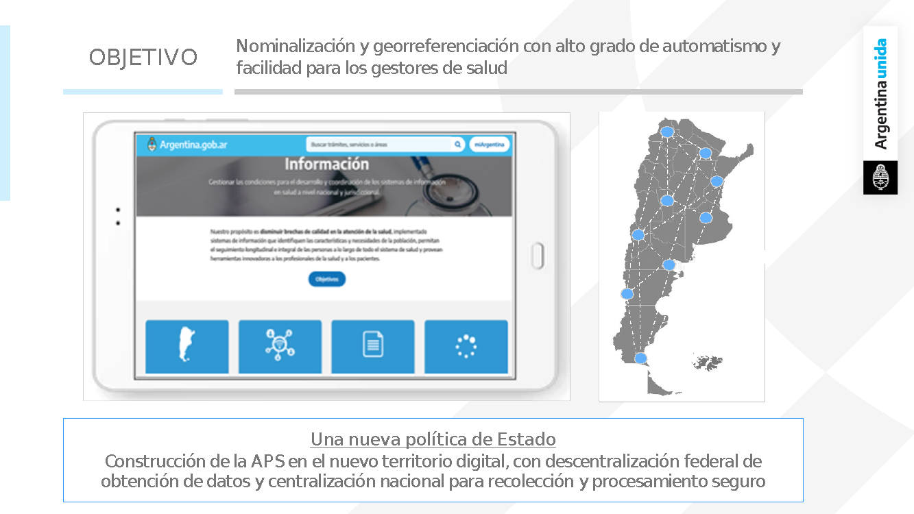
APP VISITAR
Objetivo: Nominalización y geo-referenciación con alto grado de automatismo y facilidad para los gestores de salud
Una nueva política de Estado
Construcción de la APS en el nuevo territorio digital, con descentralización federal de obtención de datos y centralización nacional para recolección y procesamiento seguro.

Slide 18
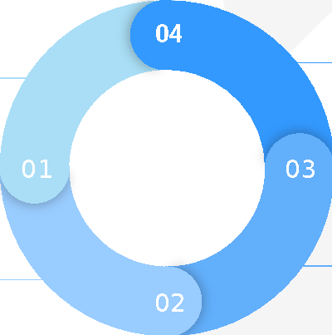
APP VISITAR
Nueva herramienta para agentes sanitarios:
Recolección de datos sanitarios relevantes para la atención primaria de la salud
Ubicación y datos del hogar
Terreno
Tipo de equipamiento
Propiedad horizontal
Hogar/es
Personas
Educación y alfabetización
Ocupación y Trabajo
Fuente de Ingreso
03
Datos sanitarios
Enfermedades agudas
Enfermedades crónicas
Nutrición de niñez
Antecedentes patológicos
Antecedentes alimentarios
Antropometría
Embarazos
Adultos mayores
Vacunación
Datos de vivienda
Ubicación
Infraestructura
Piso/Techo/Paredes
Cocina
Baños
Conectividad
Servicios
Producción
Urgencias
Procesos unificados en un único sistema informático para toda la República Argentina

Slide 19


Ministerio de Salud de la Nación
Bases Nacionales RENAPER
SISA
NOMIVAC
Otras
Intranet
DNSI – Reservorio Nacional de datos sanitarios
Confrontación de identidad con RENAPER e identificación familias y grupos familiares
01
02
03
04
Carga de datos en el Centro de Salud conectado vía antena satelital
El agente sanitario realiza una visita presencialmente la vivienda de una familia para iniciar el relevamiento
Relevamiento identificación de cursos de vida
CON
CONECTIVIDAD
SIN
CONECTIVIDAD

Slide 20
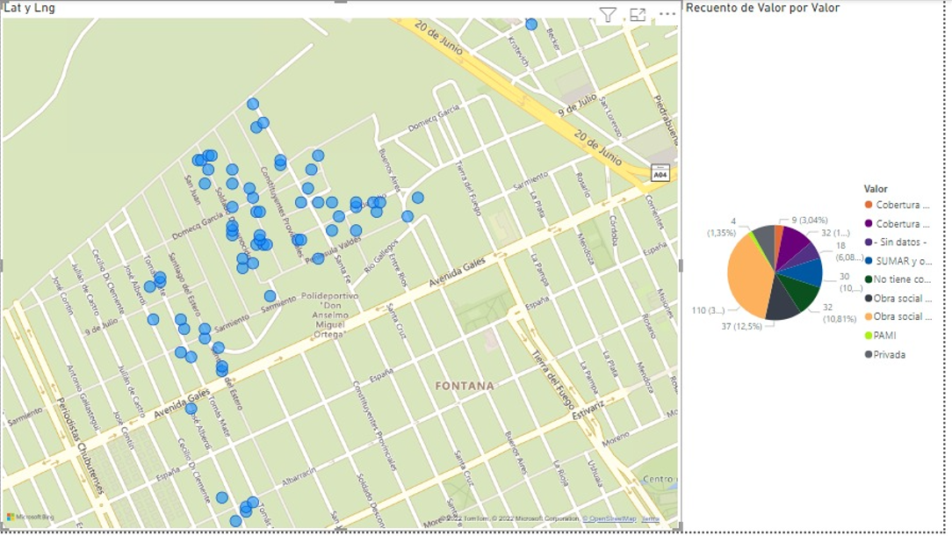
APP VISITAR
Distribución de la cobertura de salud

Slide 21
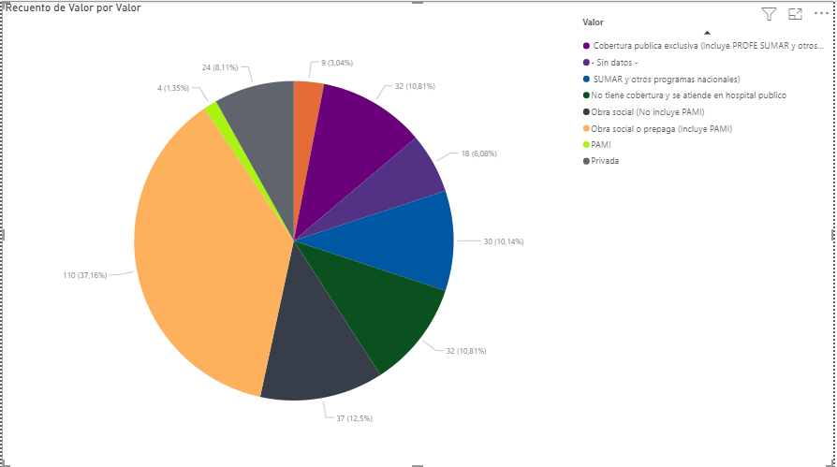
APP VISITAR
Cobertura de salud - Detalle

Slide 22
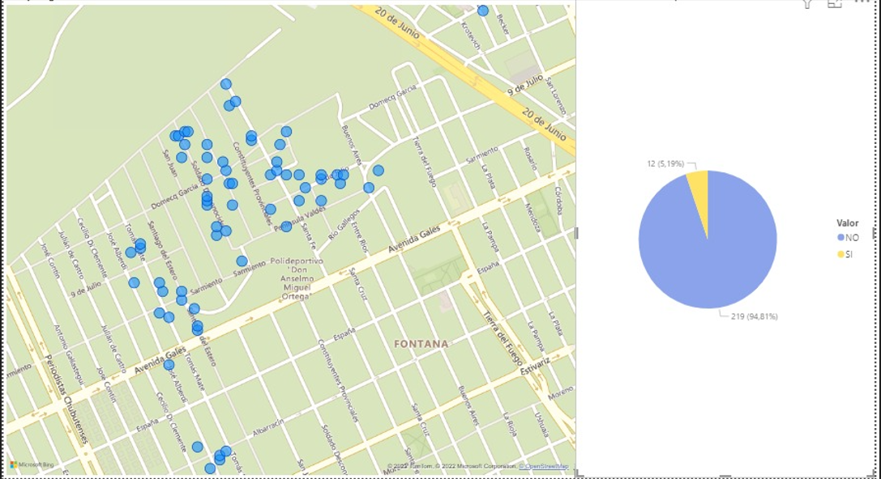
APP VISITAR
Posee algún grado de dificultad o limitación

Slide 23
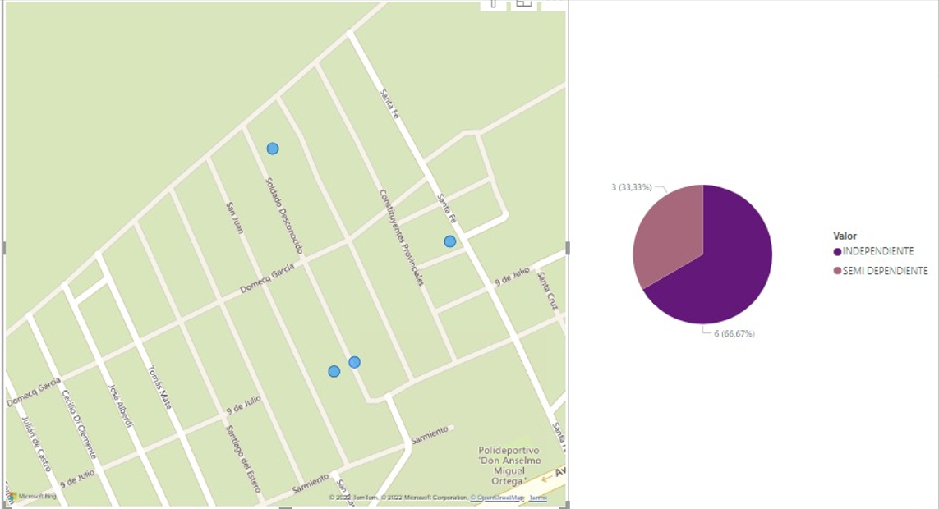
APP VISITAR
Debido a esa limitación o dificultad es ?

Slide 24
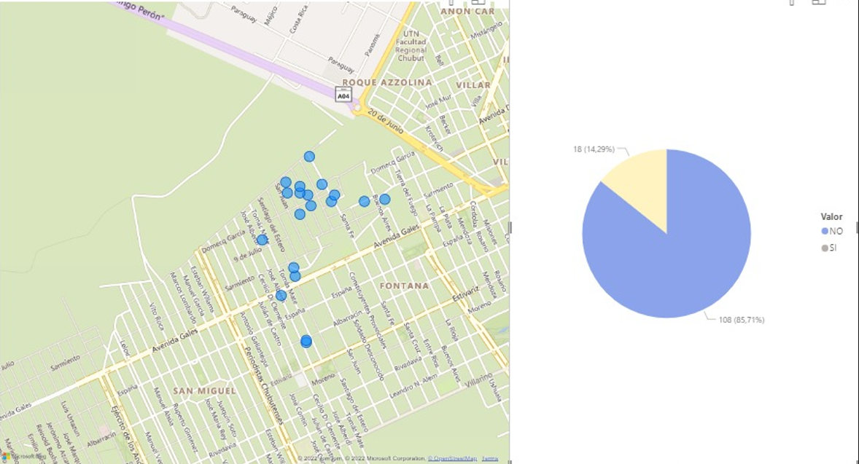
APP VISITAR
Relevamiento de diagnóstico de HTA

Slide 25
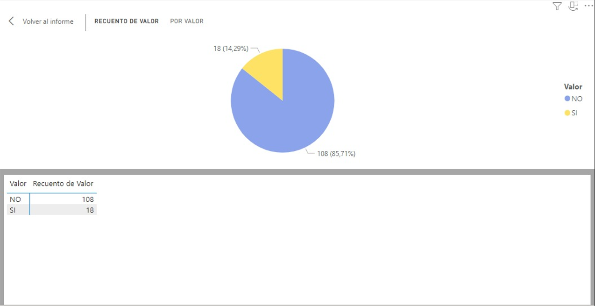
APP VISITAR
Relevamiento de diagnóstico de HTA – Formato tabla

Slide 26
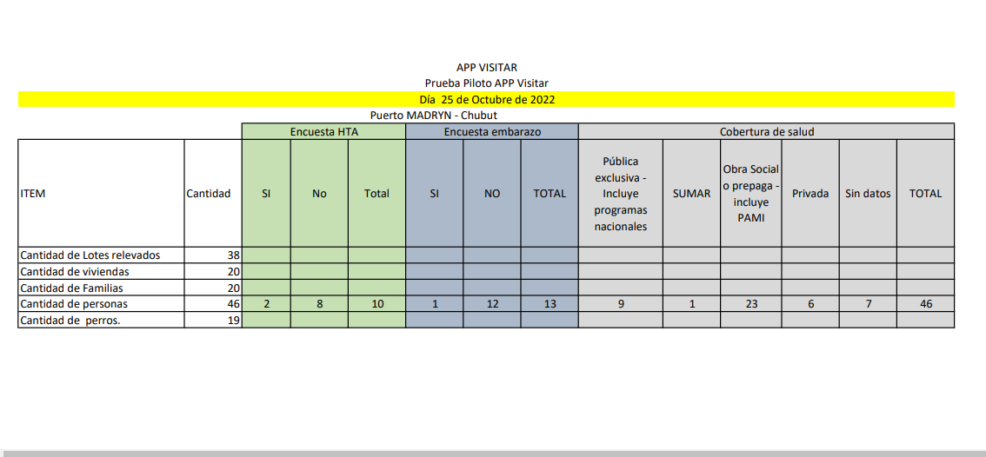
APP VISITAR
Desglose recorrido día 25/10/2022

Slide 27

¡Muchas Gracias!

